Slide 1
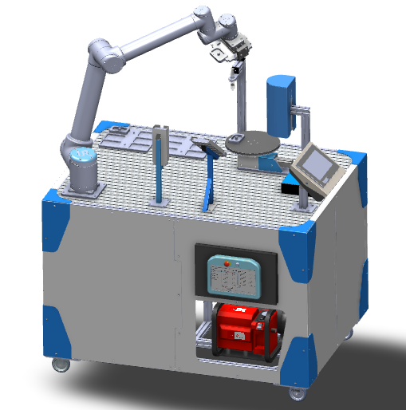
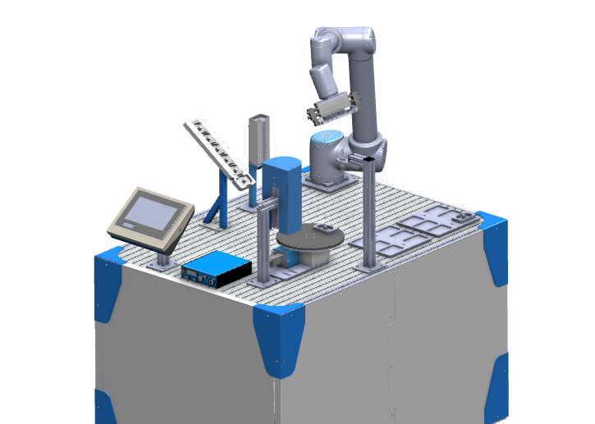
ESTACIÓN DE AUTOMATIZACIÓN Y MANUFACTURA INTEGRADA
Listado de zonas y componentes que integran la celda .

Slide 2
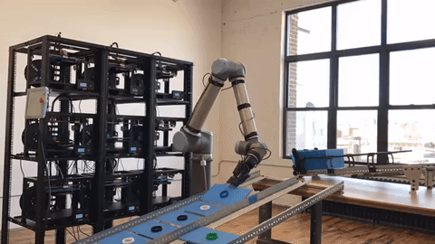
ESTACIÓN DE AUTOMATIZACIÓN Y MANUFACTURA INTEGRADA
La robótica colaborativa es una rama de la automatización que busca mejorar los estándares de productividad de la industria; el conocimiento y manejo de programación y operación de robots es un requisito indispensable para acceder al mundo laboral actual.
El desarrollo del curso permitirá formar conceptos de programación, estructuras del sistema de robots y unidades prácticas para la puesta en servicio de robots colaborativos.

Slide 3
ESTACIÓN DE AUTOMATIZACIÓN Y MANUFACTURA INTEGRADA
Formación en control y programación de Robots Colaborativos de la compañía líder en la industria: UNIVERSAL ROBOTS.
El participante será capaz de programar y operar un robot colaborativo, crear copias de seguridad, verificar el estado del sistema, realizar las calibraciones y ajustes necesarios.

Slide 4
ESTACIÓN DE AUTOMATIZACIÓN Y MANUFACTURA INTEGRADA
OBJETIVOS
Formación en control y programación de Robots Colaborativos de la compañía líder en la industria: UNIVERSAL ROBOTS.
El participante será capaz de programar y operar un robot colaborativo, crear copias de seguridad, verificar el estado del sistema, realizar las calibraciones y ajustes necesarios.

Slide 5
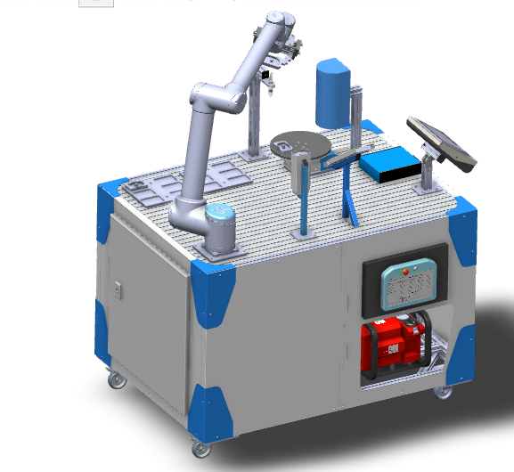
ESTACIÓN DE AUTOMATIZACIÓN Y MANUFACTURA INTEGRADA
a
Descripción y link de datasheet
Robot UR 10. ..\Datasheet\robot\ur10e-tech-spec-12.5kg UR.pdf
Gabinete de control
Plc Keyence (7500). ..\Datasheet\plc\KV-7500_Datasheet.pdf
Controlador de visión..\Datasheet\controlador de vision\AS_121609_CV-X_IM_16605MX_KMX_MX_2071_3.pdf
Unidad de movimiento. ..\Datasheet\unidad de movimiento\KV-XH04ML_Datasheet.pdf
b

Slide 6
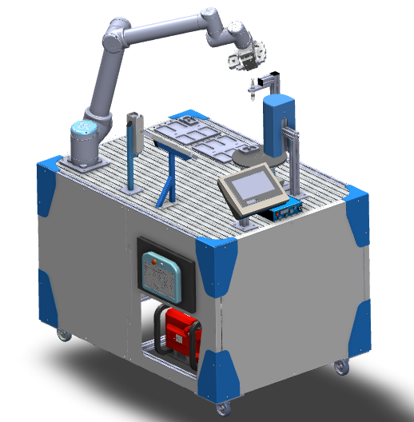
ESTACIÓN DE AUTOMATIZACIÓN Y MANUFACTURA INTEGRADA
Descripción y link de datasheet
a
HMI ..\Datasheet\hmi\VT5-W10_Datasheet HMI.pdf
Controlador de robot ..\Datasheet\robot\ur10e-tech-spec-12.5kg UR.pdf
c) Compresor (por definir)
b
c

Slide 7
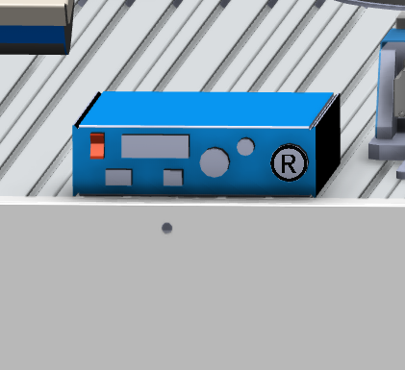
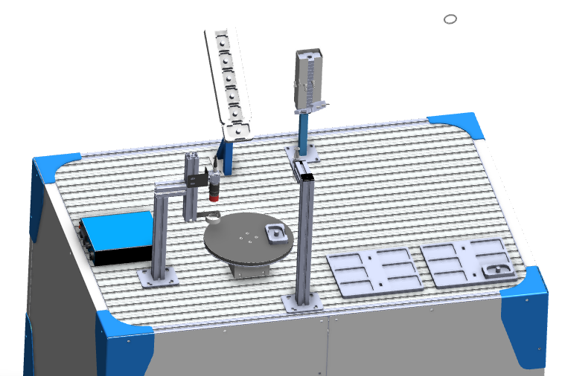
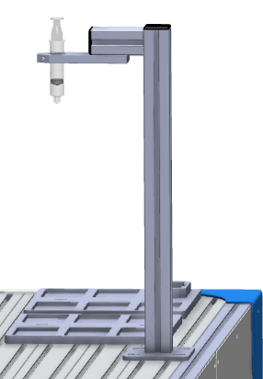
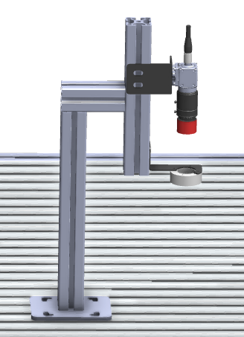
ESTACIÓN DE AUTOMATIZACIÓN Y MANUFACTURA INTEGRADA
a
b
d
e
c
Feita dispensador de pegamento
Estación de inyección de material.
f
Descripción y link de datasheet
d) ..\Datasheet\dispensador de pegamento\Dispensador de pegamento.pdf
f) ..\Datasheet\camara de vision\AS_101053_CA-035C_CA-035M_CA-200C_IM_96M15042_WW_GB_2072_3a.pdf
Dispensador de pieza 1.
Dispensador de pieza 2
Racks de almacenamiento
Sistema de inspección (cámara de visión)

Slide 8
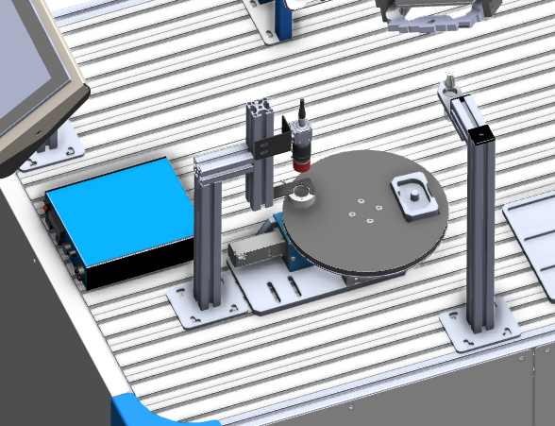
ESTACIÓN DE AUTOMATIZACIÓN Y MANUFACTURA INTEGRADA
Descripción y link de datasheet
a) Mesa indexadora (7mo eje)..\Datasheet\servomotor (mesa idexadora )\SV2-M005AK_Datasheet servo.pdf
a

Slide 9
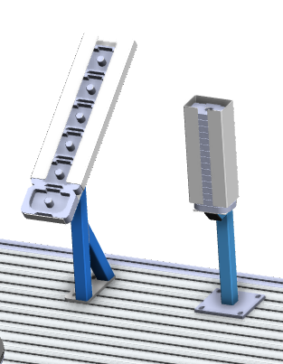
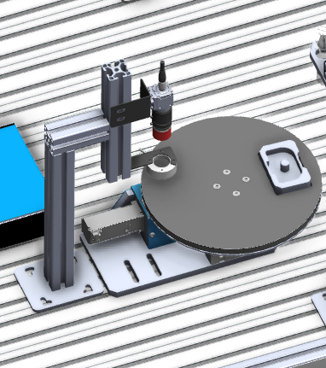
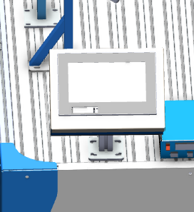
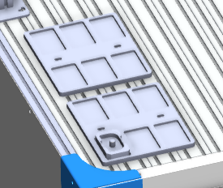
ESTACIÓN DE AUTOMATIZACIÓN Y MANUFACTURA INTEGRADA
Zona de ensamble y inspección de sistema de visión.
Zona de control y manipulación.
Alimentadores de piezas.
Racks para pieza ok y NG.

